Slide 1
TOOLS INI MERUPAKAN SIMULASI RAPORT SUATU KELAS
AI MEMBANTU GURU UNTUK MEREVIEW KUALITAS ANAK DIDIK NYA DAN MASUKAN PERBAIKAN KEDEPAN
AI MEMBANTU ORTU SISWA UNTUK MELIHAT NILAI DAN KUALITAS ANAK NYA DENGAN BASIS NILAI UJIAN DAN KUALITATIF REVIEW GURU

Slide 2
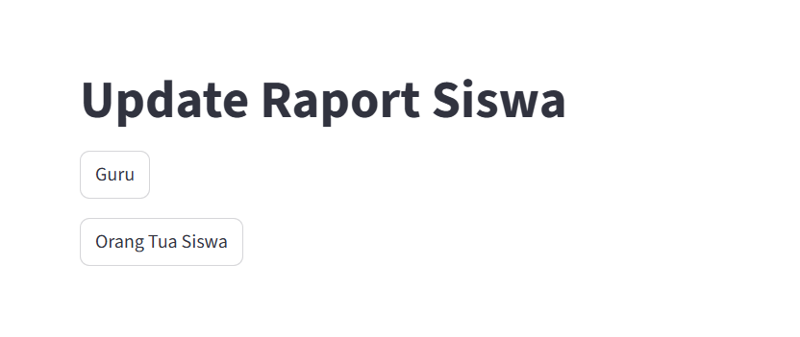

Slide 3
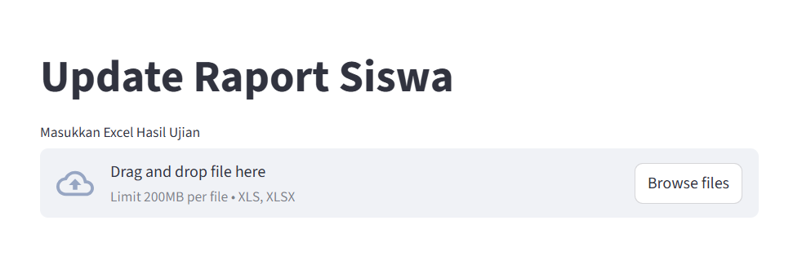
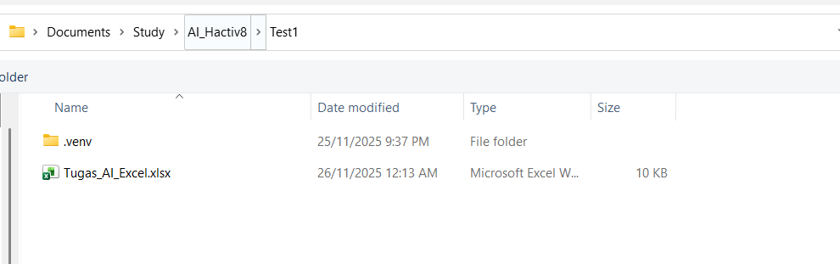
Scenario : GURU

Slide 4
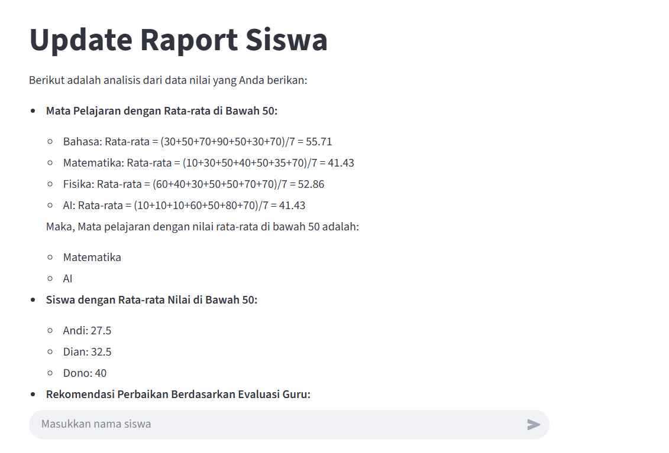
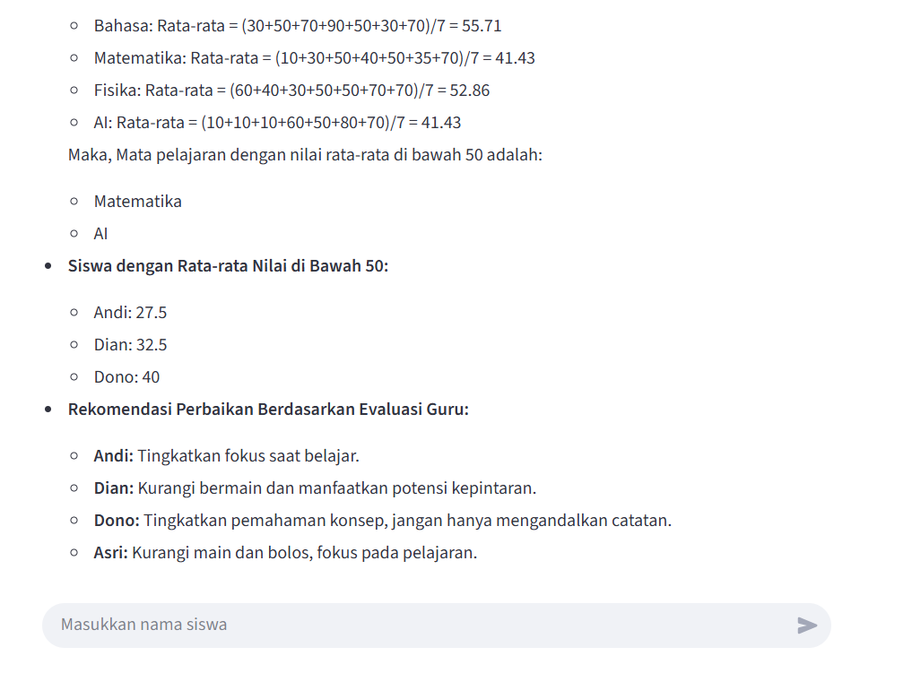
Auto analysis setelah upload Excel (khusus buat Guru)

Slide 5
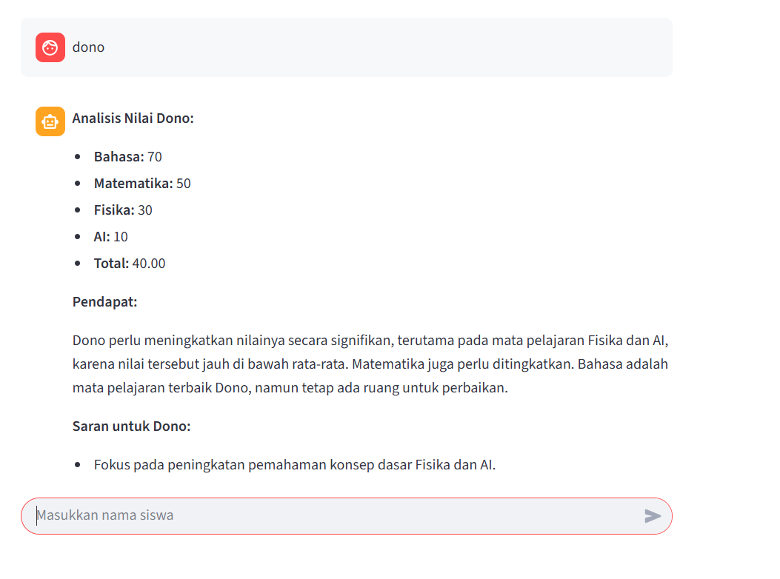
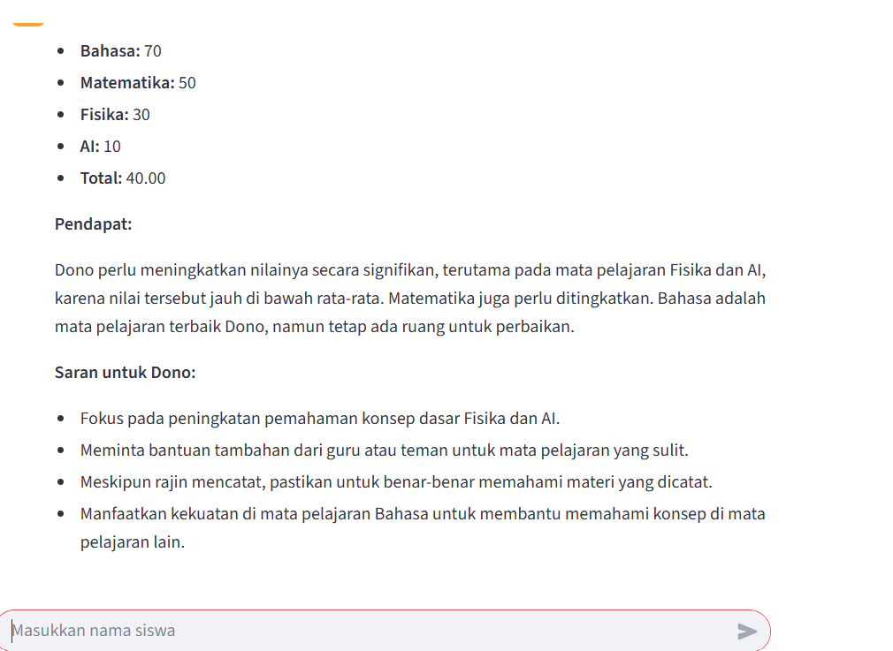
MASUKAN BUAT GURU TERHADAP SISWA TERTENTU (SESUAI YANG DIMASUKKAN DI TOMBOL BAWAH)

Slide 6
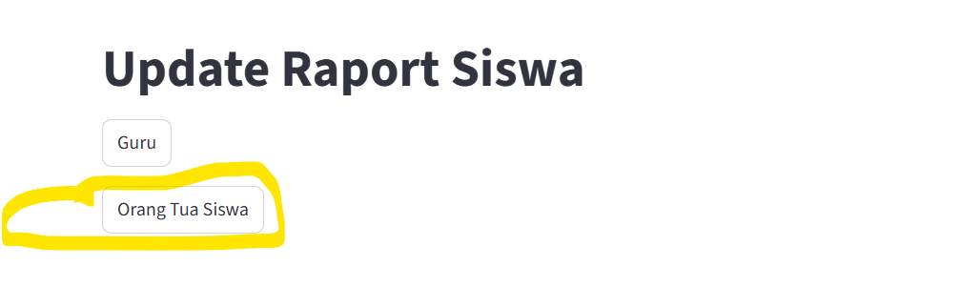
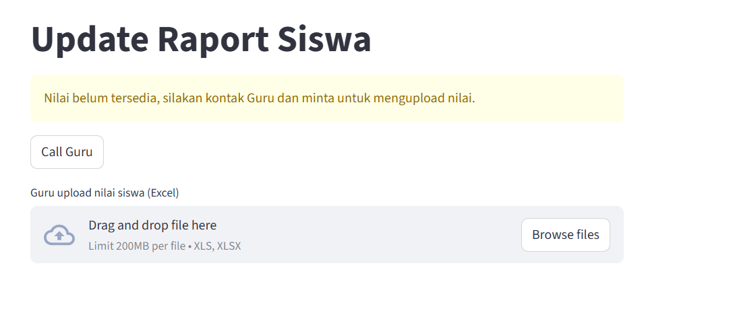
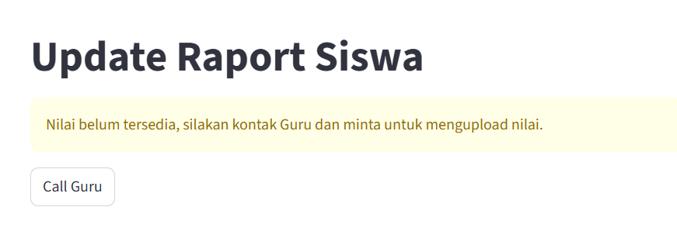
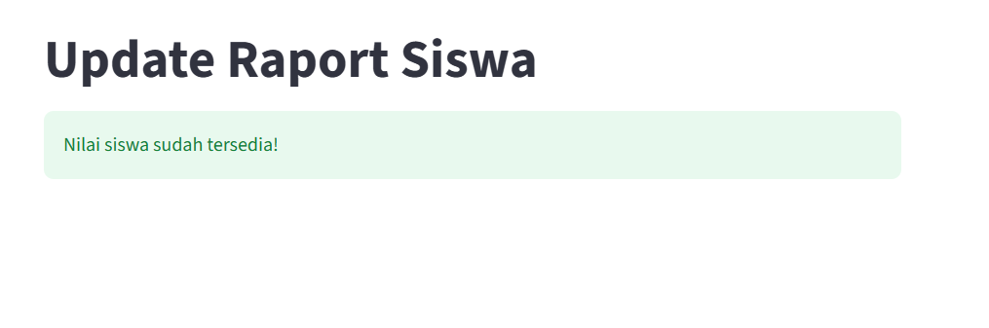
SCENARIO ORANG TUA SISWA

Slide 7
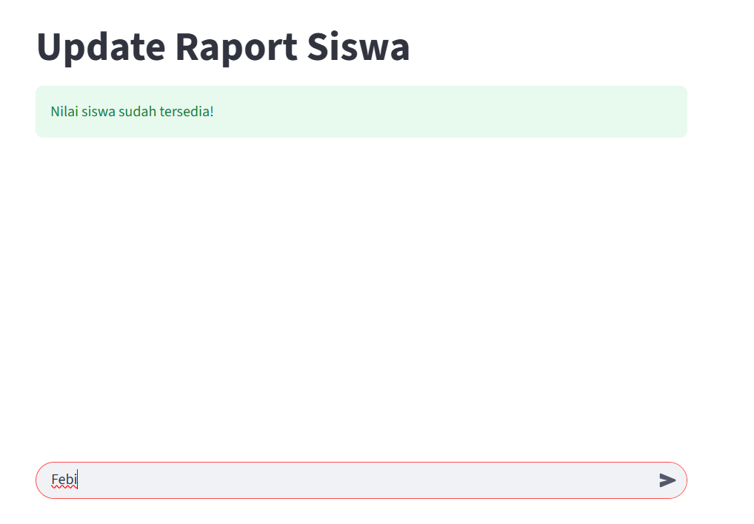
Masukkan nama anaknya

Slide 8
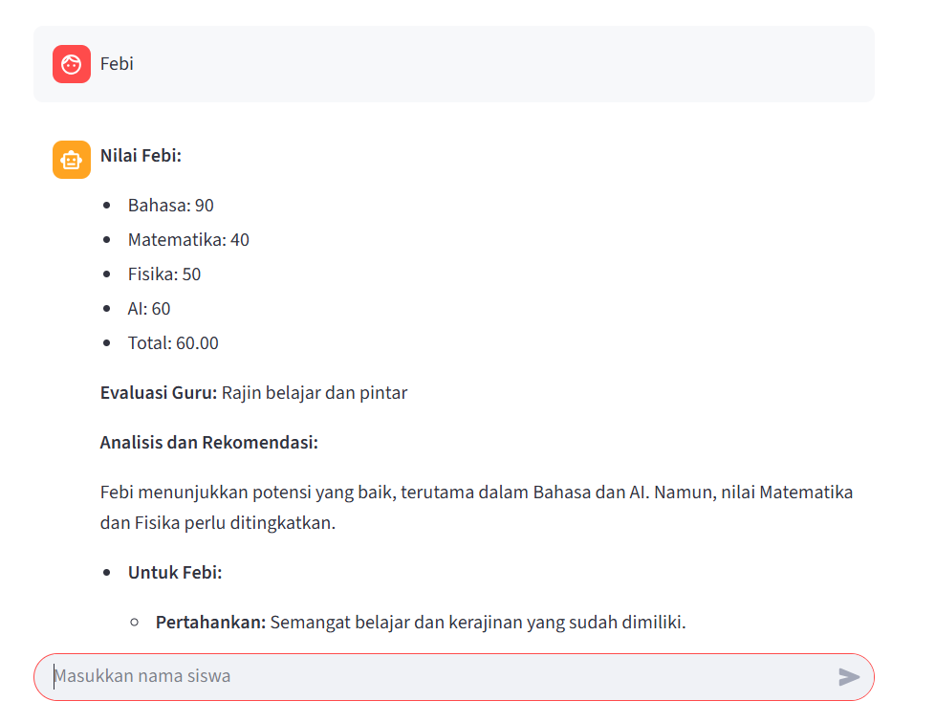
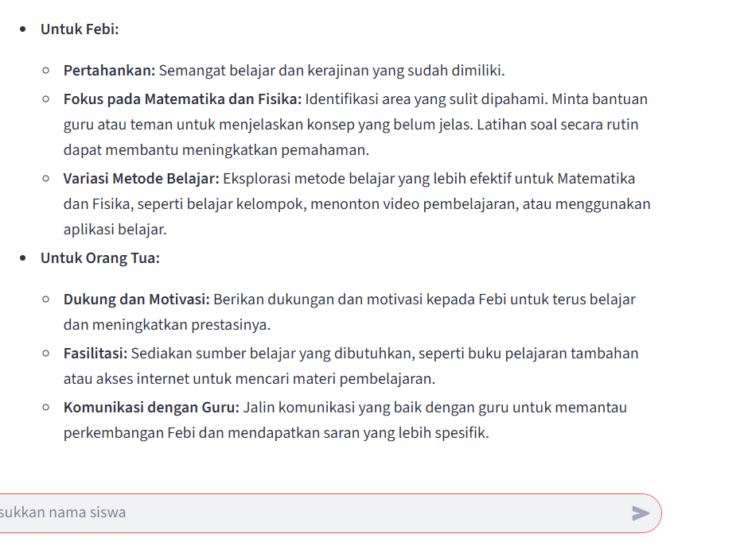
Masukan dari AI (acting as Guru) terhadap kualitas dan nilai anak orang tua tersebut termasuk hal-hal untuk mengimprove anaknya ke depan

Slide 9
RAW DATA

